Slide 1

LOGO DEL SISTEMA
Se define logo del sistema y se guarda como widget.png en la ruta: v1/assets/images/imagen-corporativa/widget.png

Slide 2

LOGO DEL SISTEMA → PEQUEÑO
Se define el logo pequeño del sistema y se guarda como logo_sistema_sm.png en la ruta: v1/assets/images/imagen-corporativa/logo_sistema_sm.png

Slide 3
FAVICON
Se define favicon.png en la ruta: v1/assets/images/imagen-corporativa/favicon.png

Slide 4

FONDO
Se define el fondo de la pagina y se guarda como fondo.png en la ruta: v1\assets\images\imagen-corporativa

Slide 5

WIDGET
Se define widget.png en la ruta: v1\assets\images\imagen-corporativa

Slide 6
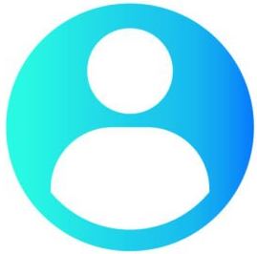
PERFIL DEL USUARIO → AVATAR
Se define perfil por defecto del usuario y se guarda como usuario_sistema.png en la ruta: v1\assets\images\imagen-corporativa

